Slide 1
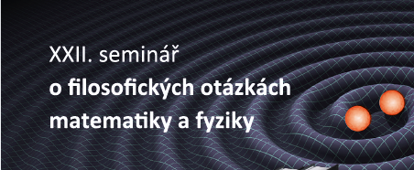
Komise pro vzdělávání učitelů matematiky a fyziky JČMF, pobočný spolek JČMF Olomouc a
Gymnázium Velké Meziříčí
17. až. 20. srpna 2026

Slide 2
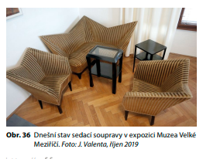
K programu
Omluva
Společenský večer
Exkurze na zámek

Slide 3
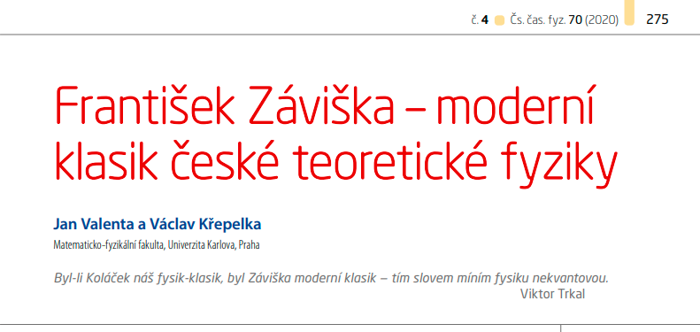

Slide 4
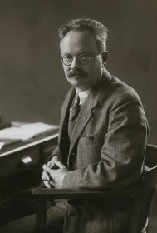
Běh života
1879 rok narození ve Velkém Meziříčí
1898 maturita po studiích na gymnáziu v Třebíči (Jakub Deml) a v Brně, začátek studia M a F na filosofické fakultě UK
1900 asistent prof. Koláčka na technice v Brně
1908 ustanoven asistentem u prof. Koláčka na UK
1906/1907 pobyt v Cavendishově laboratoři v Cambridge u J. J. Thomsona a C. T. R. Wilsona (byla to však až druhá volba, 1906 L. Boltzmann))
1914 mimořádným profesorem, od roku 1919 řádným profesorem teoretické fyziky UK
1927/1928 děkanem již přírodovědecké fakulty UK
1941/1942 se měl stát rektorek UK
1944 zatčen, věznění v Mauthausenu a pak v Osterode, 1945 přežil pochod smrti a umírá vysílením v lazaretu

Slide 5
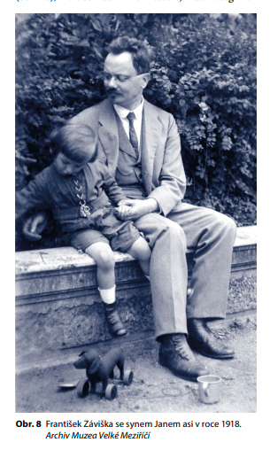
Z osobního života
1912 sňatek s Milkou Škodovou z VM, spřízněn s Janem Kašparem
Záviškovi vedli bohatý kulturní a společenský život v Praze i ve Velkém Meziříčí, kde trávili často prázdniny
Záviška byl mnohostranným sportovcem, podnikal pěší tůry, byl zaníceným botanikem, hrál tenis, lyžoval, rád fotografoval, …
Záviškovi podporovali velkomeziříčské studenty při pobytu v Praze
Osobní tragédie: zemřeli oba synové (po narození a ve věku 4 let na obrnu), pod vlivem těchto událostí přestali Záviškovi do VM na čas jezdit
Poklidný život akademického pracovníka přerušila až okupace, …

Slide 6
Odborná činnost a angažovanost v Jednotě
Prof. Brdička: „Záviška byl naším vynikajícím teoretickým fyzikem s rozsáhlým přehledem po celé fyzice i jejích aplikacích, jehož teoretické práce především v teorii vlnovodů předběhly dobu. Byl vynikajícím univerzitním učitelem a nezapomenutelným přednášejícím s kulturou ducha i přednesu.“
Vědecké práce: v oblasti optiky, šíření elektromagnetických vln v prostoru, v němž jsou vodivé nebo nevodivé válce, nebo trubice.
Mnoho referativních článků o pokrocích ve fyzice, recenzní a redakční činnost, péče o knihovnu Jednoty a její předseda na období 1942-1945
Publikace: Mechanika (1933), Thermodynamika (1943), Kinetická theorie plynů (1951, M. Brdička)
Populárně-vědecká knížka…

Slide 7
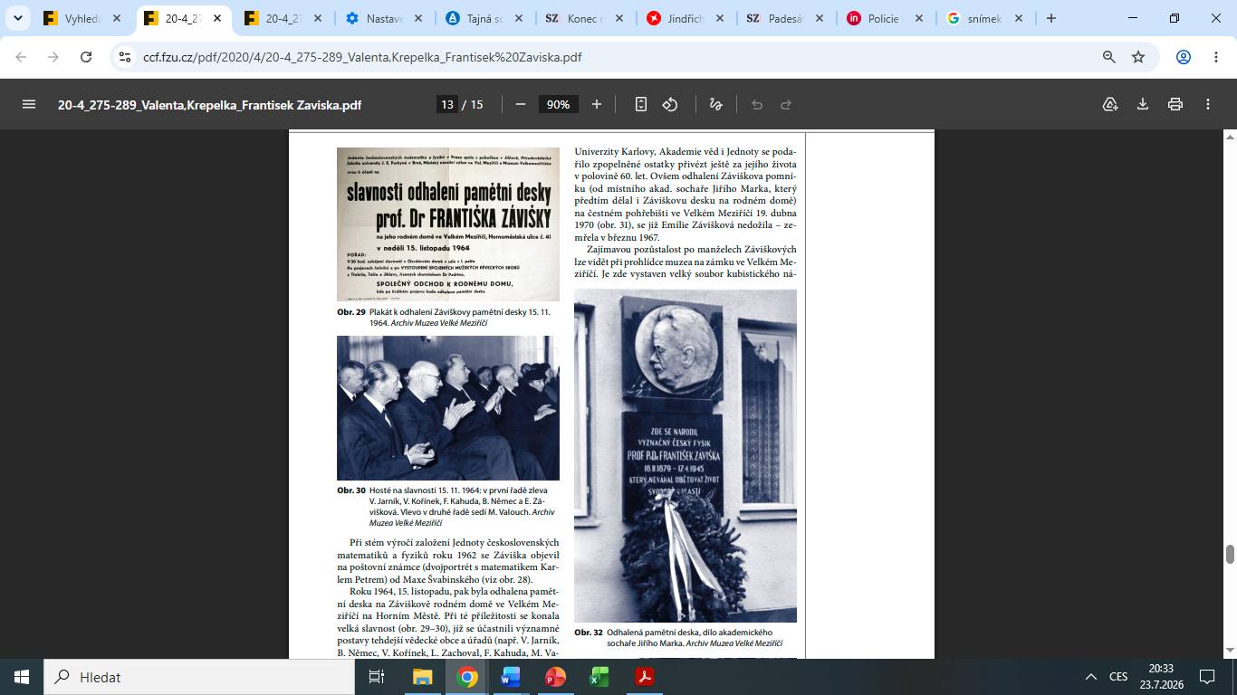
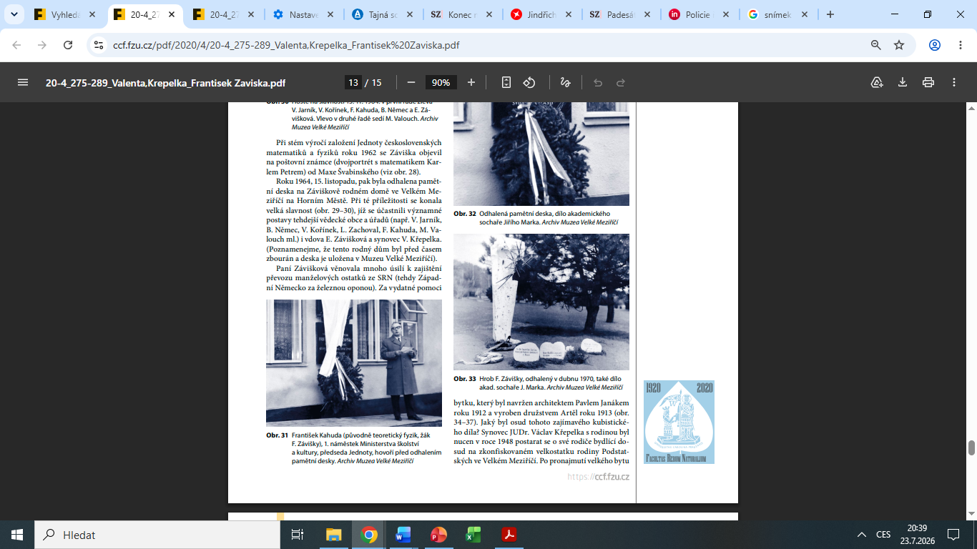
Odhalení pamětní desky v roce 1964

Slide 8
Pamětní deska a hrob

Slide 9
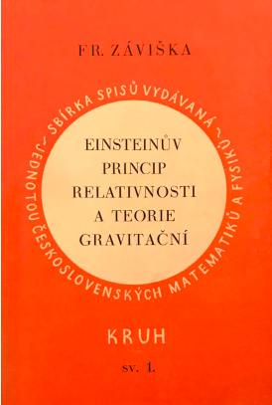
Jednota, 1925
Velice ceněná publikace
Přednášková činnost
Diskuse s prof. Posejpalem a s prof. Hostinským
Úvod k chystané monografii s Václavem Hlavatým

Slide 10
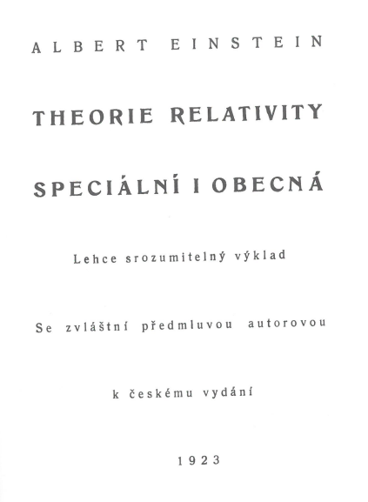

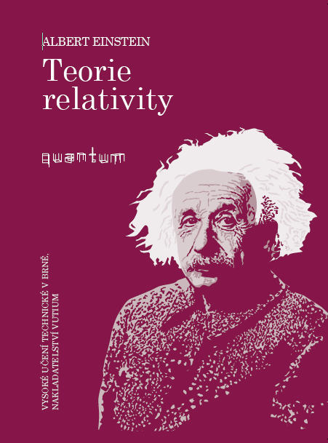
1923 2005 2022

Slide 11
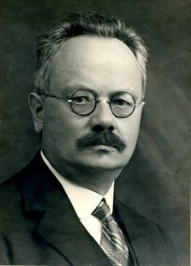
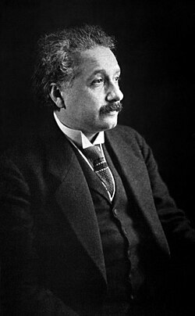
Mohli se potkat?
Ano.
Potkali se?
Nevíme.
Záviška v Praze (kromě let 1906-1907), Einstein v Praze v letech 1911-1912

